Slide 1
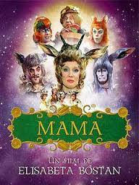
Мама
1976 г.
Обладатель специального приза жюри
« Серебряный кубок» на МКФ для детей
и юношества в Венеции-77
Выполнил: ученик 7 класса Гимназии№3
Иван Тимошин

Slide 2
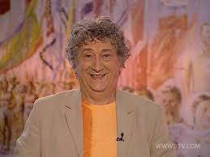
Режиссер: Элизабета Бостан
Автор сценария -
Композитор-
Юрий Энтин
Василика Истрате
Жерар Буржоа
Тамистокле Попа

Slide 3
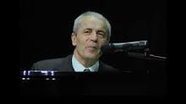
В ролях
Людмила Гурченко— мама-Коза (в русской версии — Тётя Маша, в румынской и английской версиях — Рада)
Михаил Боярский — Волк по кличке Серый (в румынской и английской версиях —Тити Суру)
Савелий Крамаров — Волчонок (поёт Анатолий Горохов)
Валентин Манохин — Рысь (поёт Владимир Кочан)
Джордже Михаица — Осёл (поёт Анатолий Горохов),в некоторых местах —Анатолий Горохов)
Флориан Питиш — Попугай (поётАнатолий Горохов)
Вера Ивлева — Овца
Евгений Герчаков — Баран
Олег Попов— Медведь

Slide 4
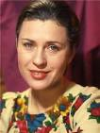
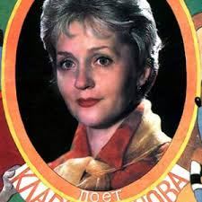
Наталья Крачковская — Медведица (поёт Татьяна Дасковская)
Марина Поляк — Белка
Виолета Андрей — Ласточка (поёт Валентина Толкунова)
Паула Радулеску — Зайчиха
Василе Менцель — Заяц
Лилиана Петреску— Кокетливая овечка
Лулу Михалеску — Козочка
Петя Дегтярёв — козлёнок Митяй (озвучивает роль и поёт Клара Румянова)
Тимур Асалиев — Козлёнок
Адриан Кристя — Козлёнок
Матей Оприш — Козлёнок
Вокал —Елена Камбурова (песня Зимы).

Slide 5
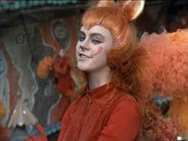
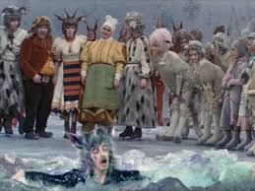
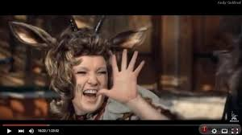
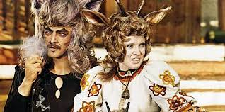
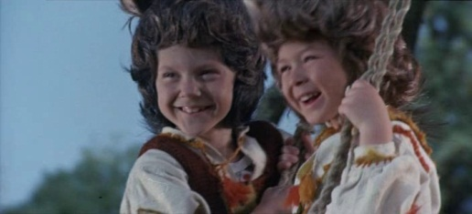
Песни в этом фильме играют
главную роль. Без песен этот
мюзикл бы просто не состоялся.
Его бы не было. Все песни очень подходят героям.
Сразу слышно где поёт любящая мама –Коза. Песни нежные, ласковые, милые , напевные , неторопливые. А если Коза поёт песню волку , то это уже другой характер. Она все готова отдать за своих детей, и это слышно в музыке. У положительных героев, таких как Медведи, Овечки и др.-песни нежные и ласковые. У Попугая- быстрая,весёлая, задорная , танцевальная, праздничная песенка. Ведь он артист и зовёт всех на праздник. Ласточки- мои любимые птицы, нежные и ласковые, и песенка у них такая же, похожа на колыбельную, лиричная , романтичная. А Волк и его компания- вредные и
злые, и это сразу слышно в музыке . Музыка резкая, колючая.

Slide 6
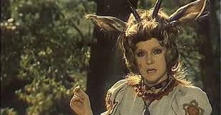
Моя самая любимая песня – «Мама» Впервые я услышал её в
раннем детстве. Мне её пела сначала моя бабушка, а потом и мама.
Я её тоже выучил и любил петь. В то время по телевидению шла
реклама с этой песней, и я всегда пел вместе с ней. Если я скучал по
маме или бабушке, я всегда пел эту песню, и на душе становилось
спокойнее. Так эта песня действовала на меня. Когда не стало моей
бабушки, я очень переживал, и вновь эта песня помогала мне найти
жизненные силы. Мы слушали её с мамой и тихонько плакали. А
сейчас, для меня это образ моей любимой мамы.

Slide 7
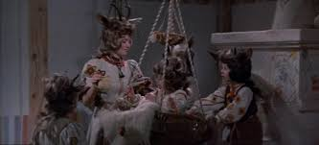
Ещё одна моя любимая песня- «Колыбельная мамы козы» Она очень
нежная, ласковая, добрая. В фильме её исполняет Людмила Гурченко
а в жизни мне её пела бабушка Людмила. Она была Заслуженным
работником культуры РБ, 42 года проработала в школе учителем музыки и привила любовь к ней и мне, и маме
и еще очень многим. Поэтому эта песня
для меня ассоциируется с большой-
большой любовью и нежностью.

Slide 8
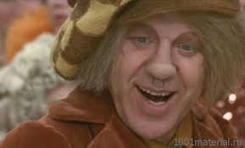
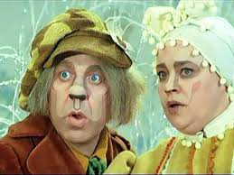
А ещё , мне нравится песня Медведей. Она тоже добрая, но еще
и веселая. Какая то заботливая. Медведи поют о том ,что полезно
есть малину, землянику и мёд. Это ещё и вкусная песенка. Я тоже
люблю её петь, а еще мне нравятся артисты, исполняющие роли
медведей: Олег Попов и Наталья Крачковская

Slide 9
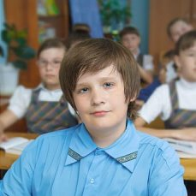
Кем бы я хотел быть в мюзикле? Я долго
думал над этим вопросом. В младшем
возрасте, я не задумываясь бы ответил-
КОЗЛЕНКОМ, но сейчас я вырос. И хотя я
знаю что отрицательные роли играть надо и
это ещё трудней, но совсем не хочется быть Волком. Сейчас
я, наверное хотел бы стать
Медведем, и исполнять свою любимую сладкую
песенку, к тому же я и по фигуре сюда подхожу больше
Ну а больше всего, я хотел бы стать композитором
и сочинять музыку к мюзиклу. На этой страничке
звучит моя музыка, надеюсь вам понравится.

Slide 10
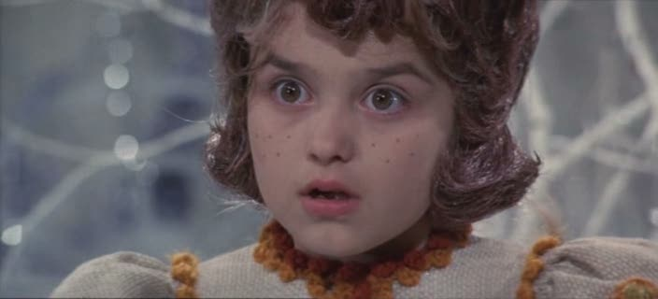
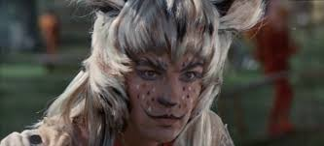
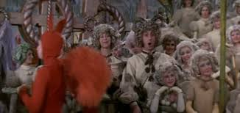
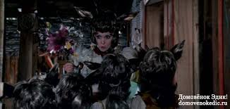
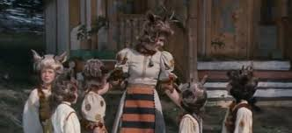
Спасибо за внимание!

